Slide 1

КОМИТЕТ ПО ПРОМЫШЛЕННОЙ
ПОЛИТИКЕ, ИННОВАЦИЯМ
И ТОРГОВЛЕ САНКТ-ПЕТЕРБУРГА
Совместное общее отчетно-выборное собрание членов общественной организации и регионального объединения работодателей «Союз промышленников и предпринимателей Санкт-Петербурга»
21 АПРЕЛЯ 2022

Slide 2












КАДРОВОЕ ОБЕСПЕЧЕНИЕ РАЗВИТИЯ ПРОМЫШЛЕННОСТИ САНКТ-ПЕТЕРБУРГА
2/10
01
Дисбаланс предложения и спроса на рынке промышленных кадров
02
Дисбаланс спроса и трудоустроенных выпускников
на рынке промышленных кадров
Соотношение спроса и предложения на рынке труда
промышленных кадров с СПО, чел.
Соотношение спроса и количества трудоустроенных выпускников с СПО, чел.
ежегодная потребность промышленных предприятий Санкт-Петербурга в кадрах
количество трудоустроенных выпускников с СПО 2021 г.
ежегодная потребность промышленных предприятий Санкт-Петербурга в кадрах
выпуск 2021 г.
по программам СПО
10 767
10 767
2 384
1 687
1 687
192
663
716
365
34
173
359
992
663
258
365
173
67
14
0
рабочие
операторы
станков с ЧПУ
технологи
контролеры-диспетчеры
мастера
рабочие
операторы
станков с ЧПУ
технологи
контролеры-диспетчеры
мастера
БАЗОВЫЕ МЕРЫ ПОДДЕРЖКИ
01
Внедрение цифровых инструментов при формировании КЦП.
Сопровождение в цифровом формате каждого студента
04
Обеспечение производственными задачами
Утверждена рабочая группа (КТЗН, КО, КНВШ, КППИТ).
Потребность предприятий в динамике
июль 2022
> 300 производственных задач от 150 системообразующих предприятий Санкт-Петербурга
02
05
Использование промышленной инфраструктуры для обучения и практики
Создание образовательно-производственных кластеров
в рамках проекта «Профессионалитет»
> 50 промышленных предприятий
2 пилотных проекта
06
Learning Factory на базе промышленного предприятия/колледжа
03
Расширение покрытия выпускников производственным экзаменом
охват с 13%
до 30% выпускников
пилотный проект КНВШ и ГУАП
СПЕЦИАЛЬНЫЕ МЕРЫ ПОДДЕРЖКИ
13,5 тыс. чел.
ЦЕНТР КАДРОВОЙ МОБИЛЬНОСТИ
ЦЕНТР ОПЕРЕЖАЮЩЕЙ ПРОФЕССИОНАЛЬНОЙ ПОДГОТОВКИ САНКТ-ПЕТЕРБУРГА
сотрудники
предприятий
с иностранным
капиталом, приостановившие деятельность
на территории
Санкт-Петербурга
Переподготовка по программе «Содействие занятости»
ТРУДОУСТРОЙСТВО
Мониторинг высвобождения
персонала в рамках
санкционных рисков и поиск
наиболее оптимальных мест
приложения труда с учётом
специфики/ смежных
производств
Базовая подготовка промышленных кадров по компетенциям:
НА ПРЕДПРИЯТИИ
» изготовление прототипов
» инженерный дизайн CAD
» промышленная робототехника
» роботизированная сварка
» лазерные технологии
» электроника
» фрезерные и токарные
работы на станках ЧПУ и др.
15,2 тыс. чел.
ежегодная
потребность
в промышленных
кадрах*
*Политика кадрового обеспечения развития промышленности Санкт-Петербурга

Slide 3
СИСТЕМА ПРОФЕССИОНАЛЬНОГО ОБРАЗОВАНИЯ
3/10
ВНЕДРЕНИЕ ЦИФРОВЫХ ИНСТРУМЕНТОВ ПРИ ФОРМИРОВАНИИ КОНТРОЛЬНЫХ ЦИФР ПРИЕМА (КЦП) ПО НАПРАВЛЕНИЯМ ПОДГОТОВКИ ПРОМЫШЛЕННЫХ КАДРОВ
ПРОМЫШЛЕННЫЕ ПРЕДПРИЯТИЯ, в т.ч. СОП
ОРГАНИЗАЦИИ СПО
Поля личного кабинета crpp. ru
Поля личного кабинета crpp. ru
1. Код наименования профессии/ специальности СПО
2. Количество необходимого персонала на текущий год
и на последующие два года
3. Отрасль промышленности
4. Информация о сотрудничестве с образовательным организациями СПО
5. Наличие помещений, материально-технической базы
для производственной практики
1. Коды наименования профессии/специальностям СПО, в рамках которых ведется подготовка
2. Материально-технической базы мастерских
3. Информация о сотрудничестве с промышленным организациями
4. Предложения по установлению КЦП
5. Количество выпускников в течение двух предшествующих лет
Запрос на сотрудничество с образовательной организацией СПО
NEW
заполнение данных на портале до 1 октября текущего года
NEW
цифровой формат взаимодействия
при формировании КЦП
учет реального спроса
на конкретные промышленные кадры. Пересортица КЦП
ЛИЧНЫЙ КАБИНЕТ НА ПОРТАЛЕ СRPP. RU
аналитическая панель и возможность выгрузки данных для формирования общего объема КЦП
РГ по определению общего объема КЦП по пересекающимся профессиям/ специальностям
КОМИТЕТ ПО ОБРАЗОВАНИЮ САНКТ-ПЕТЕРБУРГА
КОМИТЕТ ПО НАУКЕ И ВЫСШЕЙ ШКОЛЕ
Порядок распределения КЦП организациям СПО
ноябрь
30 дней
10 рабочих дней
декабрь
1. Установление КЦП
и открытие конкурса
2. Прием заявок
от организаций СПО
3. Рассмотрение заявок
4. Публикация итогов конкурса

Slide 4











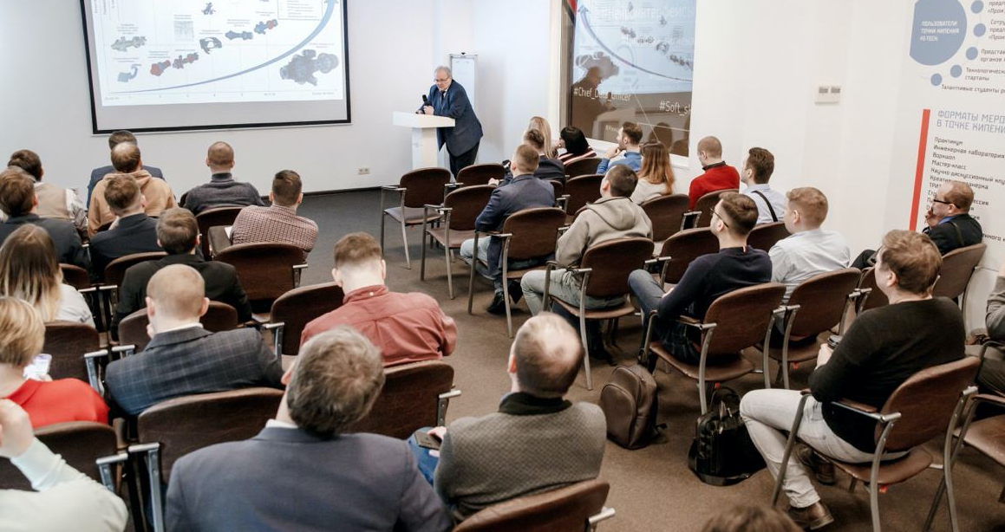
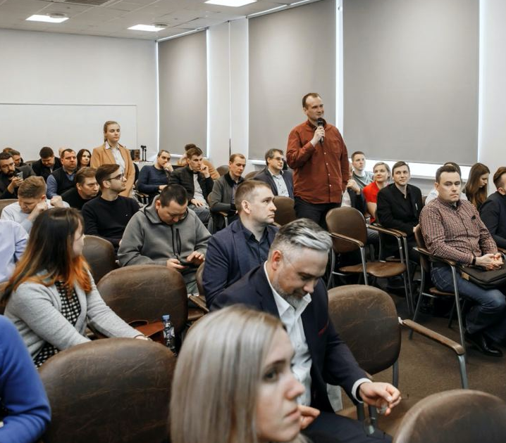
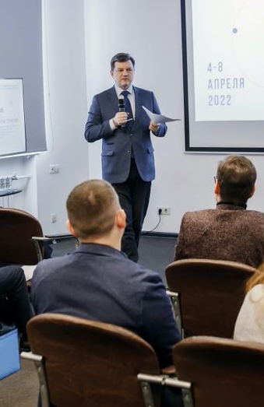

УНИВЕРСИТЕТ ПРОМЫШЛЕННОСТИ
4/10
ПРОГРАММА «ГЕНЕРАЛЬНЫЙ КОНСТРУКТОР»
ЦЕЛЬ
интенсификация разработок за счёт развития команд и включение
в контур предприятия передовой технологической инфраструктуры
Проектно-образовательный интенсив для научно-исследовательских
и инженерно-технических команд промышленных предприятий Санкт-Петербурга
19 СПИКЕРОВ
25 КОМПАНИЙ-УЧАСТНИКОВ
78 УЧАСТНИКОВ
44 ЗАВЕРШИЛИ ОБУЧЕНИЕ
Центр компетенций НТИ по направлениям:
» Новые
производственные технологии
» Новые
и мобильные источники энергии
» Технологии беспроводной связи и интернета вещей
» Цифровое материаловедение: новые материалы и вещества
» Искусственный интеллект
ОБРАТНАЯ СВЯЗЬ ПО ИТОГАМ R&D ИНТЕНСИВА
ОБРАЗОВАТЕЛЬНЫЕ
ИНТЕНСИВЫ УНИВЕРСИТЕТА ПРОМЫШЛЕННОСТИ
Ключевые результаты
понимание технологических компетенций
новый поставщик проекта
4 – 8 АПРЕЛЯ 2022
идея нового проекта
расширение списка деловых контактов
Генеральный конструктор
новый заказчик проекта
идея для развития текущего проекта
для научно-
исследовательских
и инженерно-технических команд
новый партнер проекта
обратная связь на проект
СЕНТЯБРЬ 2022
ТОП-3 направления лекций
участников
создали
кооперационные
связи
Промышленный рекрутер
1. Новые технологии и материалы
2. Онлайн-курсы Корпоративного университета «Газпром нефти»
3. ТРИЗ и дизайн-мышление
67%
для HR-менеджеров
Кооперационные связи
НОЯБРЬ 2022
Онлайн-курсы Корпоративного университета «Газпром нефти»
Промышленный маркетолог
» Основы искусственного интеллекта
» Agile и Scrum
в проектах и продуктах
» VR и др.
для маркетологов
и аналитиков

Slide 5



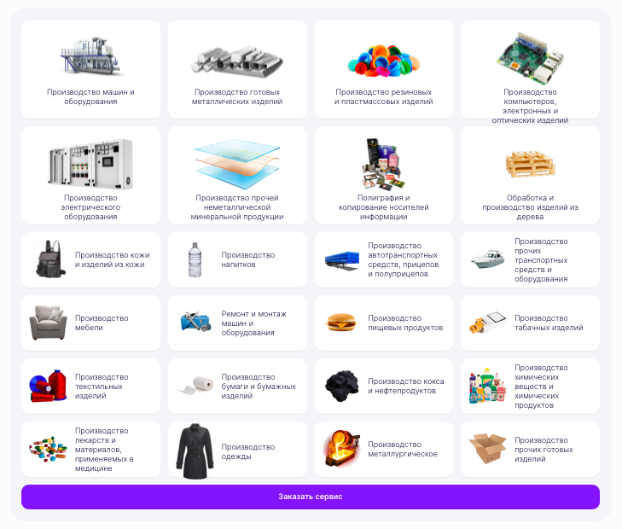

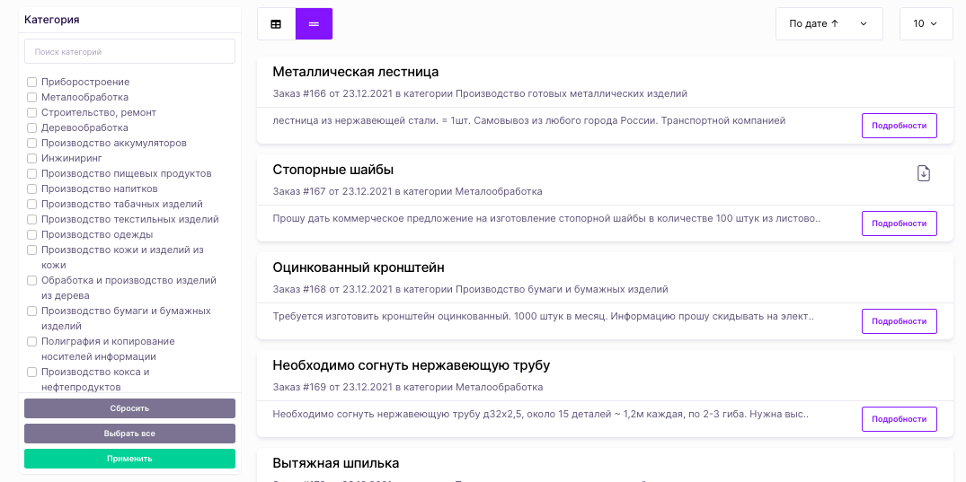
ИМПОРТОЗАМЕЩЕНИE
5/10
Конференция поставщиков и производителей инструмента
22
заказчика
15
поставщиков
4 – 8 АПРЕЛЯ 2022
1-ый этап прошел в рамках образовательного интенсива «Генеральный конструктор»
Cервис импортозамещения
ЗАКАЗЫ
Витрина заказов в определенной категории, отправка коммерческих предложений, связи
с потенциальным заказчиком
01
Функционал поиска по категории производств,
скорости выполнения заказа, варианты оплаты
02
Функционал рекомендательной системы
ПРОИЗВОДИТЕЛИ
Функционал, позволяющий компаниям- производителям товаров, создавать карточки-визитки с описанием мощностей, производства товаров
01
Реализовать функционал поиска как по заводам, так и по товарам
02
Возможность просмотра карточки производителя и фильтрации по категориям
03
Функционал поиска по категории товара, цене, дате поставки, производителю
НЕТВОРКИНГ
01
Система быстрых онлайн-переговоров
02
Прямые контакты отдела закупок
03
Сервис очных встреч с компаниями
https://espb.pro

Slide 6

НОВЫЕ ПРОГРАММЫ ФОНДА РАЗВИТИЯ ПРОМЫШЛЕННОСТИ САНКТ-ПЕТЕРБУРГА
6/10
01
02
03
Программа
«Займы на технологическое
присоединение»
Программа
«Займы
на приобретение
комплектующих
изделий»
Программа
«Займы для производителей комплектующих изделий
промышленной продукции»
Займы на оплату работ
по подключению
(технологическому присоединению) объектов промышленной инфраструктуры к сетям
инженерно-технического обеспечения
Займы на приобретение комплектующих изделий системообразующими
организациями
Санкт-Петербурга
Займы на приобретение
комплектующих изделий поставщиками системообразующих организаций
Санкт-Петербурга и исполнителей государственного оборонного заказа
РАЗМЕР ЗАЙМА
50 – 300 млн руб.
Софинансирование заемщиком
≥ 30% от общего объема
запланированных на реализацию
проекта затрат
5 – 50 млн руб. 5 – 50 млн руб.
ПРОЦЕНТНАЯ
СТАВКА
3% 5% 3%
СРОК ЗАЙМА
до 5 лет до 1 года до 2 лет
ЗАЕМЩИК
Промышленные предприятия, основной вид экономической деятельности которых включен
в раздел С «Обрабатывающие производства»
Системообразующие организации Санкт-Петербурга
Поставщики комплектующих изделий
II и III уровней системообразующих предприятий Санкт-Петербурга и исполнителей государственного оборонного заказа
из Санкт-Петербурга, основной вид экономической деятельности которых включен в раздел С «Обрабатывающие производства»
2 млрд руб.
– докапитализация Фонда развития промышленности Санкт-Петербурга
ЛИМИТЫ
0,5 млрд руб. 1 млрд руб. 0,5 млрд руб.

Slide 7




МЕХАНИЗМ ПОДДЕРЖКИ МАЛЫХ ПРОИЗВОДСТВЕННЫХ ПРЕДПРИЯТИЙ
С ИСПОЛЬЗОВАНИЕМ ЗАЙМА ФОНДА СОДЕЙСТВИЯ КРЕДИТОВАНИЮ МСБ
7/10
МАЛЫЕ ПРОИЗВОДСТВЕННЫЕ ПРЕДПРИЯТИЯ
БЕЗЗАЛОГОВЫЕ ЗАЙМЫ
ГРАНТЫ
на реализацию
пилотных партий
отгрузка продукта
передача акта сдачи-приемки
5 млн руб.
сумма займа
1%
процентная ставка
1 год
30 млн руб.
срок займа
сумма гранта
1 млрд руб.
докапитализация Фонда содействия кредитованию МСБ
СИСТЕМООБРАЗУЮЩИЕ
ОРГАНИЗАЦИИ
САНКТ-ПЕТЕРБУРГА
> 100 предприятий
охват программой
01
Возможность для малых производственных
предприятий стать поставщиком системообразующих организаций Санкт-Петербурга
02
Выращивание пула поставщиков среди малых
производственных предприятий без увеличения
сопутствующих издержек на адаптацию продукта
под запросы системообразующих организаций
Санкт-Петербурга

Slide 8

МЕРЫ ПОДДЕРЖКИ ПРОМЫШЛЕННЫХ ПРЕДПРИЯТИЙ
8/10
1. Субсидии на создание
промышленных технопарков
1. Консьерж-сервис
» подбор комплексных мер поддержки
антикризис
» информирование о новых и действующих программ
АДМИНИСТРАТИВНЫЕ
ПОМЕЩЕНИЯ
ФЕДЕРАЛЬНЫЕ
ФЕДЕРАЛЬНЫЕ
антикризис
2. Отсрочка
обязательств
по субсидиям
до 12 мес.
антикризис
ФИНАНСЫ/ СПРОС
1. Докапитализация
Фонда развития
промышленности
Санкт-Петербурга
и Фонда содействия
кредитованию МСБ
1. Инвестиционный налоговый вычет
НАЛОГИ
антикризис
Возмещение расходов за счет уменьшения суммы по налогу на прибыль
РЕГИОНАЛЬНЫЕ
1
ЗЕМЛЯ
КАДРЫ/ НИОКР
90% - за счет рег. части налога
антикризис
10% - за счет фед. части налога
2
2. Конференции
поставщиков и выставки
Направления расходов:
3. РИП
1
3. Офсетные
контракты
приобретение и модернизация основных средств
антикризис
01
02
НИОКР
1
» Снижение входного порога по объему инвестиций
до 100 млн руб.
Отмена требований по коэффициенту обновления, численности работников (100 чел.), СПИ оборудования (≤ 5 лет с даты выпуска) для проектов в рамках импортозамещения
1
1
3
2
» Возможность строительства нового предприятие в одном субъекте РФ, а заключение договора о гарантийной покупке – в ином
2
3
4
4
2. Снижение
ставок по УСН
для предприятий
обрабатывающей промышленности
до конца 2022 г.:
4. СПИК
4. Льготные кредиты
на пополнение оборотного
капитала
антикризис
1
антикризис
1
2
2
10 – 30 млрд руб. на 1 год
при сохранении занятости на уровне ≥ 85%
1% по объекту налогооблажения «Доходы»
5% по объекту налогооблажения «Доходы – Расходы»
3
1. Корпоративный
университет
для промышленности
3. Национальный
проект «Производитель-ность труда»
1. МАИП
антикризис
утверждение порядка предоставления ЗУ без проведения торгов для предприятий обрабатывающей промышленности
2. Программа
по стимулированию разработки
конструкторской документации
2. Особые экономические зоны

Slide 9

ЦЕНТРЫ КОМПЕТЕНЦИЙ
9/10
Приоритетные группы технологий
Квантовые технологии
Новые производственные технологии
Большие данные и искусственный интеллект
Роботехника и мехатроника
Новые материалы и аддитивные технологии
Технологии беспроводной связи и IoT
Новая программа Фонда развития промышленности Санкт-Петербурга
Программа «Займы на научно-исследовательские, опытно-конструкторские и технологические работы (НИОКТР) для производства конкурентоспособной
и высокотехнологичной продукции»
Займы на оплату/ проведение научно-исследовательских, опытно-конструкторских и технологических работ в рамках комплексного проекта создания высокотехнологичного производства новой (усовершенствованной) продукции гражданского назначения
РАЗМЕР ЗАЙМА
ПРОЦЕНТНАЯ СТАВКА
СРОК ЗАЙМА
ЗАЕМЩИК
ЛИМИТЫ
30 – 200 млн руб.
1% – первый год
3% – второй и третий года
5% – четвертый и пятый года
до 5 лет
Промышленные предприятия, основной вид экономической деятельности которых включен
в раздел С «Обрабатывающие производства»
0,5 млрд руб.
Софинансирование ≥ 15% от общего объема запланированных затрат на НИОКТР
ПРОМЫШЛЕННЫЕ
ПРЕДПРИЯТИЯ
РОССИЙСКИЕ ОБРАЗОВАТЕЛЬНЫЕ
ОРГАНИЗАЦИИ ВЫСШЕГО ОБРАЗОВАНИЯ,
ГОСУДАРСТВЕННЫЕ НАУЧНЫЕ УЧРЕЖДЕНИЯ
ЗАЙМЫ
НА НИОКТР
ДОГОВОР в случае проведения НИОКТР сторонней организацией
ПРОИЗВОДСТВО ВЫСОКОТЕХНОЛОГИЧНОЙ ПРОДУКЦИИ
ТЗ
календарный план
смета
помесячный кассовый план исполнения НИОКТР
Организация высокотехнологичного производства новой (усовершенствованной) продукции гражданского назначения осуществляется за счет средств заемщика и/или третьих лиц

Slide 10
191144, Санкт-Петербург,
Новгородская ул., д. 20А
cipit.gov.spb.ru
+ 7 (812) 576-00-19
КОМИТЕТ ПО ПРОМЫШЛЕННОЙ ПОЛИТИКЕ, ИННОВАЦИЯМ
И ТОРГОВЛЕ САНКТ-ПЕТЕРБУРГА

